Slide 1
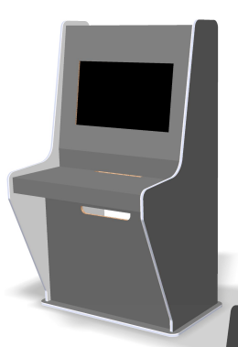
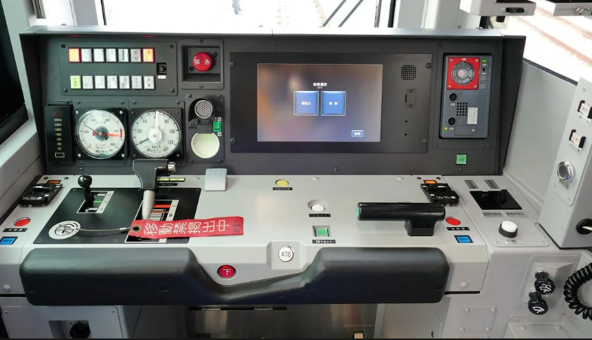
メータ類イラスト｜H231.5×W808
操作盤と同じ色｜H80×W808
操作盤イラスト｜H350×W808
↑イメージ

